Slide 1
Catálogo
IES Pérez de Ayala

Slide 2
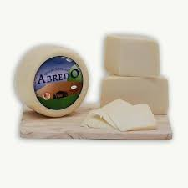
Queso abredo
Queso de vaca muy suave y mantecoso, de pasta elástica y fundente, con aroma a mantequilla y textura grasa, y de corte amarillo uniforme. 6,99€/U 400g

Slide 3
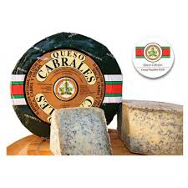
Queso Cabrales
El Queso D.O.P. "Cabrales" Selección Cuña se elabora en su producción mayoritaria con las tres leches (vaca, cabra y oveja), siendo por ello, de extraordinaria y destacable calidad.
Presenta corteza blanda de tonos amarillos-rojizos, corte untoso, y color blanco con pigmentaciones verde-azuladas. Dentro de su proceso de elaboración cabe destacar el especial carácter que confiere a este queso sumaduración en cuevas naturales de los Picos de Europa. 9,99€/U (350 g)

Slide 4
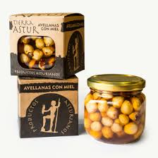
Avellanas con miel de asturias
Avellanas con Miel , producto de calidad y sabor único gracias al entorno privilegiado que representa Asturias. Los sueldos ácidos de nuestras montañas, su variedad de flora y un clima favorable proporcionan unas condiciones excepcionales para obtener una miel de características muy particulares. 6,95€/U

Slide 5
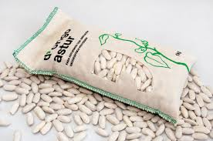
Fabas asturianas
Las Fabas de Asturias I.G.P. están seleccionadas bajo los más estrictos controles de calidad, amparadas bajo la Indicación Geográfica Protegida "Fabes de Asturias". Ideal para fabada, el plato de nuestra gastronomía regional más emblemático. 7,99€/U (500 g)

Slide 6
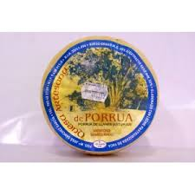
Queso Porrua
Rico queso de elaboración artesanal con leche de vaca pasteurizada. Se trata de un queso de corta maduración, semiblando, suave y cremoso, de consistencia lisa poco elástica y ojos pequeños, que presenta un color amarillento pálido. Se caracteriza por intensos aromas, un tanto ácidos, y en boca resulta suave y agradable. En su producción se utiliza leche de vaca pasteurizada, cuajo animal, sal y fermentos lácticos. 7,25€/U (300 g)

Slide 7
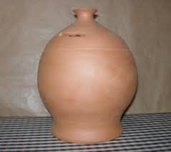
Hucha de barro envejecido
Pieza de cerámitca envejecida en forma de hucha, muy decorativa. No dispone de apertura para recuperar el dinero, con lo cual tendrá que romperla cuando quiera disfrutar de sus ahorros. 10€/U

Slide 8
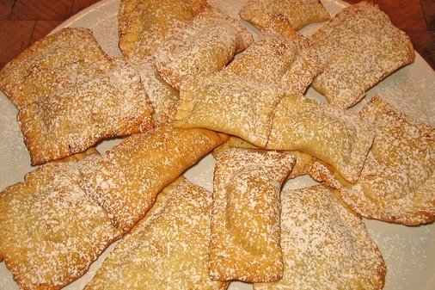
Galletas de manzana
Las Galletas de Manzana están elaboradas de forma artesanal en exclusiva para nuestra marca bajo los más estrictos controles de calidad con los ingredientes más tradicionales, y con un agradable aroma y sabor a manzana, que le viene dado por la utilización de auténtica mermelada de manzana en su producción. 8,25€/u (380 g)

Slide 9
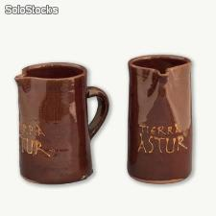
Jarra de barro
Jarra de barro lacada, elaborada artesanalmente, especialmente indicada para servir el excelente Vino de Canga. 10€/U

